Slide 1

Phân tích dữ liệu và ra quyết định · AA6060
Bài 8. Hệ thống gợi ý
Lọc theo nội dung, lọc cộng tác và cách đánh giá
Ví dụ minh hoạ: Netflix và bộ dữ liệu MovieLens 1M
Giảng viên: Trương Hoàng Giang

Slide 2

Tối nay xem phim gì?
Bạn chỉ được nghe MỘT người trước khi chọn phim. Bạn nghe ai?
A
B
Nhà phê bình điện ảnh
Một người có gu giống bạn
xem rất nhiều phim, viết bài chuyên môn
đã thích đúng những phim bạn từng thích

Slide 3
Người có gu giống bạn đoán đúng hơn nhà phê bình
Hill và cộng sự (1995): 291 người, 1.750 phim, 55.000 lượt chấm. Dự đoán điểm từng người sẽ chấm, rồi so với điểm họ chấm thật sau đó.
Tương quan giữa dự đoán và điểm chấm thật
Từ người có gu giống
0,62
Từ nhà phê bình
0,22
Đây là ý tưởng gốc của lọc cộng tác, phương pháp đứng sau phần lớn hệ gợi ý hiện nay
Hill, Stead, Rosenstein & Furnas (CHI 1995)

Slide 4
Sáu câu hỏi của buổi học
Câu hỏi về hệ gợi ý
Ví dụ dùng để trả lời
1
Hệ gợi ý giải bài toán gì?
Trang chủ Netflix: vài chục ô, hàng nghìn phim
2
Hệ gợi ý học từ dữ liệu nào?
Từ 5 sao sang Thích / Không thích
3
Gợi ý dựa vào nội dung hay vào người khác?
Hàng “Vì bạn đã xem…”, dữ liệu MovieLens
4
Làm sao biết hệ gợi ý tốt?
Netflix Prize, thử lại trên MovieLens
5
Sản phẩm mới, người dùng mới thì sao?
Phim mới ra mắt, chưa ai xem
6
Giá trị kinh doanh đo bằng gì?
A/B test và tỷ lệ giữ chân của Netflix
Netflix: Gomez-Uribe & Hunt (2015), ACM TMIS — số liệu do Netflix tự công bố

Slide 5

1
Hệ gợi ý giải bài toán gì?
Gợi ý không phải là đoán sở thích, mà là chọn thứ để hiển thị

Slide 6
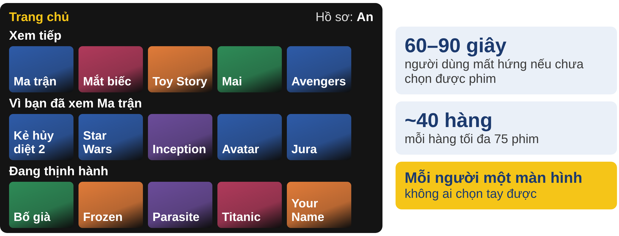
Màn hình có vài chục ô, kho có hàng nghìn phim
Câu hỏi 1. Đây là bài toán dự đoán hay bài toán ra quyết định? Nguồn lực nào đang khan hiếm?
Minh hoạ: giao diện kiểu Netflix, tự vẽ

Slide 7
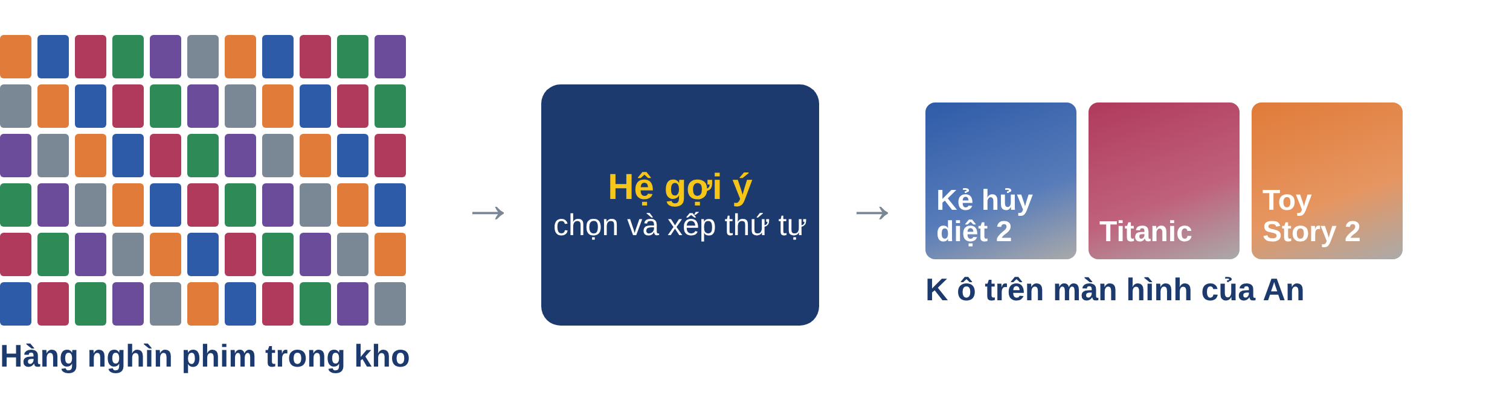
Hệ gợi ý chọn K trong hàng nghìn sản phẩm cho từng người
Đầu vào
Đầu ra
Ràng buộc
ai đang xem, đã làm gì, sản phẩm có gì
danh sách ngắn, có thứ tự
chỉ có K ô; thêm sản phẩm này là bớt sản phẩm khác
Gợi ý là một quyết định phân bổ, giống các bài toán phân bổ nguồn lực đã học

Slide 8
2
Hệ gợi ý học từ dữ liệu nào?
Hai loại phản hồi, một ma trận gần như trống, và đuôi dài

Slide 9
Phản hồi tường minh thì hiếm, phản hồi ẩn thì nhiễu
Tường minh
Ẩn
người dùng tự nói thích hay không
suy ra từ hành vi
chấm 1–5 sao
bấm Thích / Không thích
viết đánh giá
bấm xem, xem bao lâu, xem hết hay bỏ dở
tìm kiếm, thêm vào danh sách
với sàn TMĐT: xem, thêm giỏ, mua
rõ nghĩa, nhưng ít người làm
rất nhiều, nhưng không nói rõ thích hay không
Ví dụ: năm 2017 Netflix bỏ thang 5 sao, chuyển sang Thích / Không thích. Trong thử nghiệm, số lượt đánh giá tăng 200%.
Câu hỏi 2. Vì sao một thang đo “kém chi tiết” hơn lại cho dữ liệu tốt hơn?
Netflix (5/4/2017), “Goodbye Stars, Hello Thumbs”

Slide 10
Bốn loại dữ liệu đầu vào
 | Về người dùng | Về sản phẩm
Hành vi | Phản hồi ẩn: xem, bấm, mua, tìm kiếm | —
Đánh giá | Phản hồi tường minh: sao, thích, nhận xét | —
Thuộc tính | Khu vực, thiết bị, ngôn ngữ (có từ khi đăng ký) | Thể loại, diễn viên, mô tả (có từ khi lên kệ)
Lọc cộng tác chỉ cần hai hàng đầu. Lọc theo nội dung cần thêm thuộc tính sản phẩm.
Thảo luận. Một người chưa từng bấm xem một phim. Có thể kết luận người đó không thích phim đó không?

Slide 11
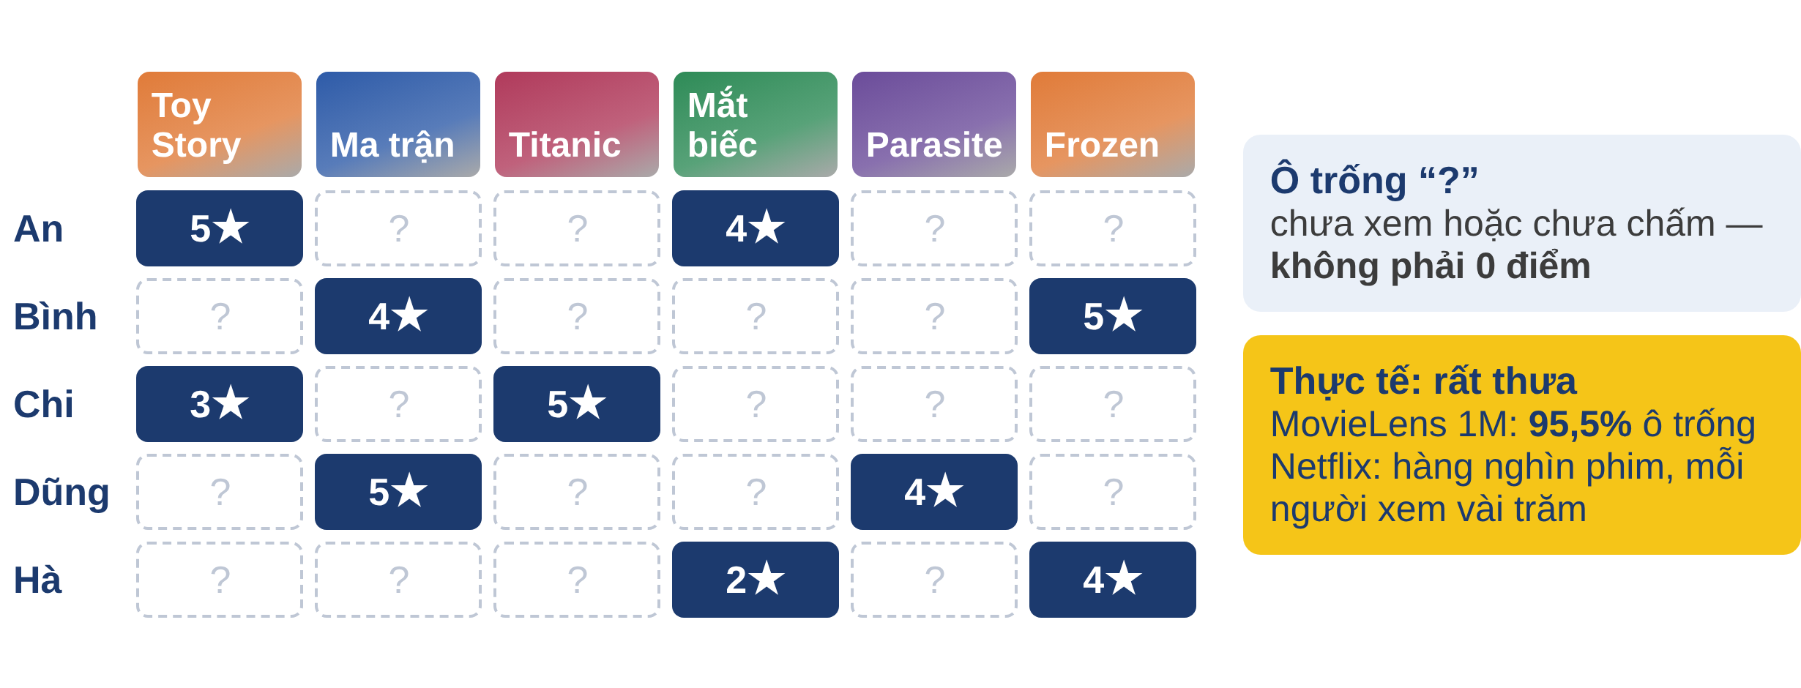
Ma trận người dùng × sản phẩm gần như trống
Hai người bất kỳ thường chỉ chung vài sản phẩm, nên rất khó tìm “người giống mình”
MovieLens 1M (GroupLens): 6.040 người × 3.706 phim, 95,5% ô trống

Slide 12
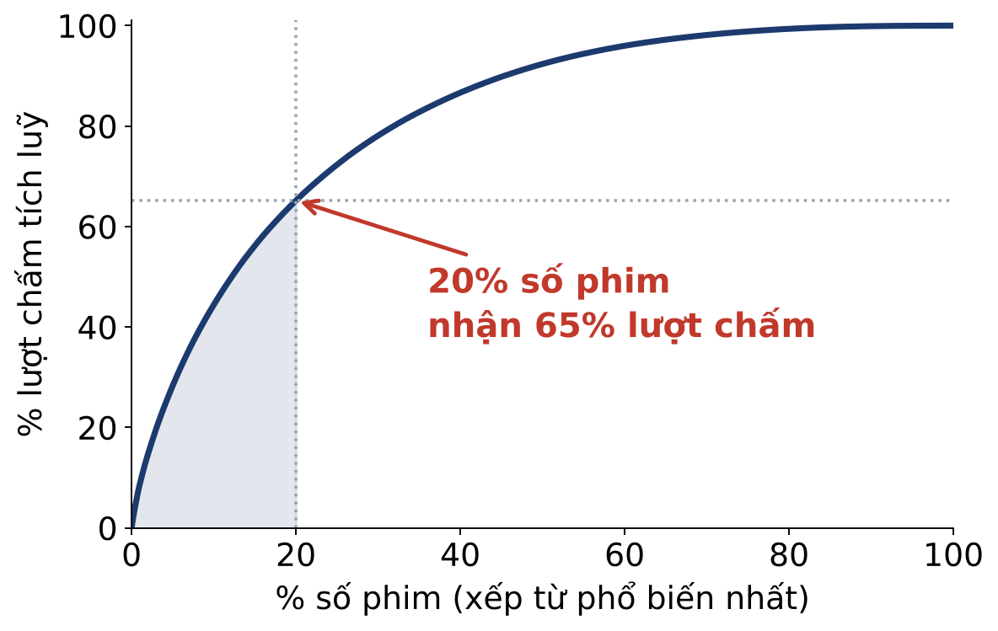
Vài sản phẩm chiếm phần lớn tương tác: đuôi dài
Phần đầu
20% phim nhận 65% lượt chấm. Ai cũng biết, không cần gợi ý.
Phần đuôi
Rất nhiều phim ít người biết. Đây là nơi hệ gợi ý tạo thêm giá trị.
Thảo luận. Gợi ý cùng 10 phim nổi tiếng nhất cho mọi người: cách đơn giản này tốt hay kém?
MovieLens 1M

Slide 13
3
Gợi ý dựa vào nội dung hay vào người khác?
Lọc theo nội dung, lọc cộng tác, và vì sao chúng cho kết quả khác nhau

Slide 14
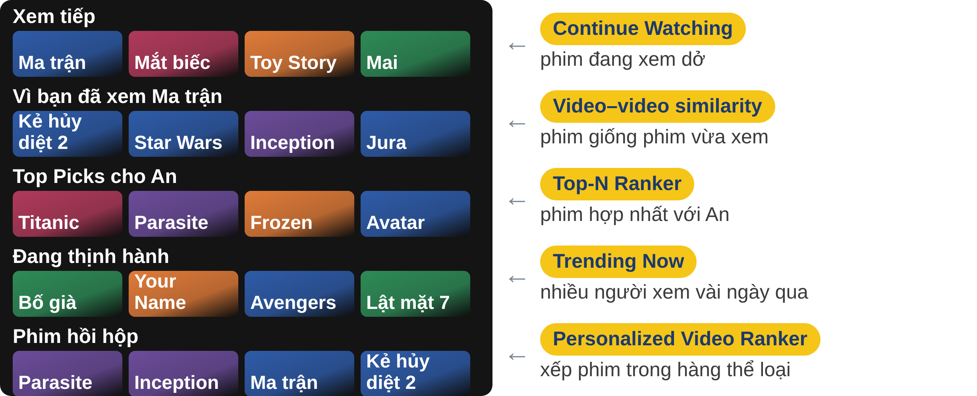
Một trang chủ là nhiều thuật toán ghép lại
Không có “một thuật toán gợi ý”: mỗi hàng giải một bài toán con khác nhau
Netflix: 80% giờ xem đến từ gợi ý, 20% từ tìm kiếm (Gomez-Uribe & Hunt, 2015)

Slide 15
“Giống phim Ma trận” có thể hiểu theo hai cách
Cách 1. Giống về mô tả
An thích Ma trận
›
Ma trận: hành động, viễn tưởng, giật gân
›
gợi ý phim có cùng đặc điểm
Cách 2. Giống về người xem
An thích Ma trận
›
những người cũng thích Ma trận
›
gợi ý phim họ thích mà An chưa xem
Câu hỏi 3. Mỗi cách cần dữ liệu gì? Cách nào có thể cho kết quả bất ngờ hơn?

Slide 16
Hai họ phương pháp gợi ý
Lọc theo nội dung
Lọc cộng tác
content-based filtering
collaborative filtering
Bạn thích một sản phẩm thì sẽ thích sản phẩm giống nó
Người giống bạn thích gì thì bạn cũng có thể thích
Cần: mô tả sản phẩm + lịch sử của chính bạn
Cần: lịch sử của nhiều người dùng
Hệ lai kết hợp cả hai. Đây là cách các nền tảng lớn thực sự vận hành (phần 5).

Slide 17
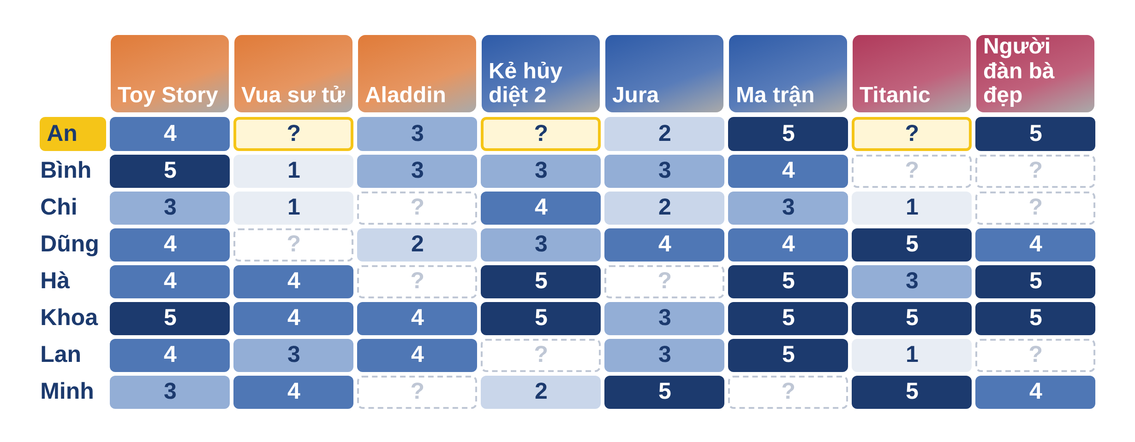
Ví dụ chạy tay: nên gợi ý phim nào cho An?
Đoán trước. An chưa xem 3 phim (ô vàng). Phim nào nên lên màn hình của An?
Điểm thật trong MovieLens 1M; tên người là tên đặt thay mã số

Slide 18
Lọc theo nội dung: dựng hồ sơ rồi so khớp
1
2
3
Hồ sơ sản phẩm
Hồ sơ người dùng
So khớp
thể loại, diễn viên, đạo diễn, từ khoá mô tả
người đó thích đặc điểm nào, ghét đặc điểm nào
sản phẩm khớp hồ sơ nhất được gợi ý
Hai chi tiết quyết định chất lượng
Mô tả dạng văn bản: giữ những từ xuất hiện nhiều ở sản phẩm này nhưng ít ở sản phẩm khác (TF-IDF).
So với mức chấm thường ngày của chính người đó: người dễ tính chấm 4 sao có thể là chê, người khó tính chấm 3 sao có thể là khen.

Slide 19
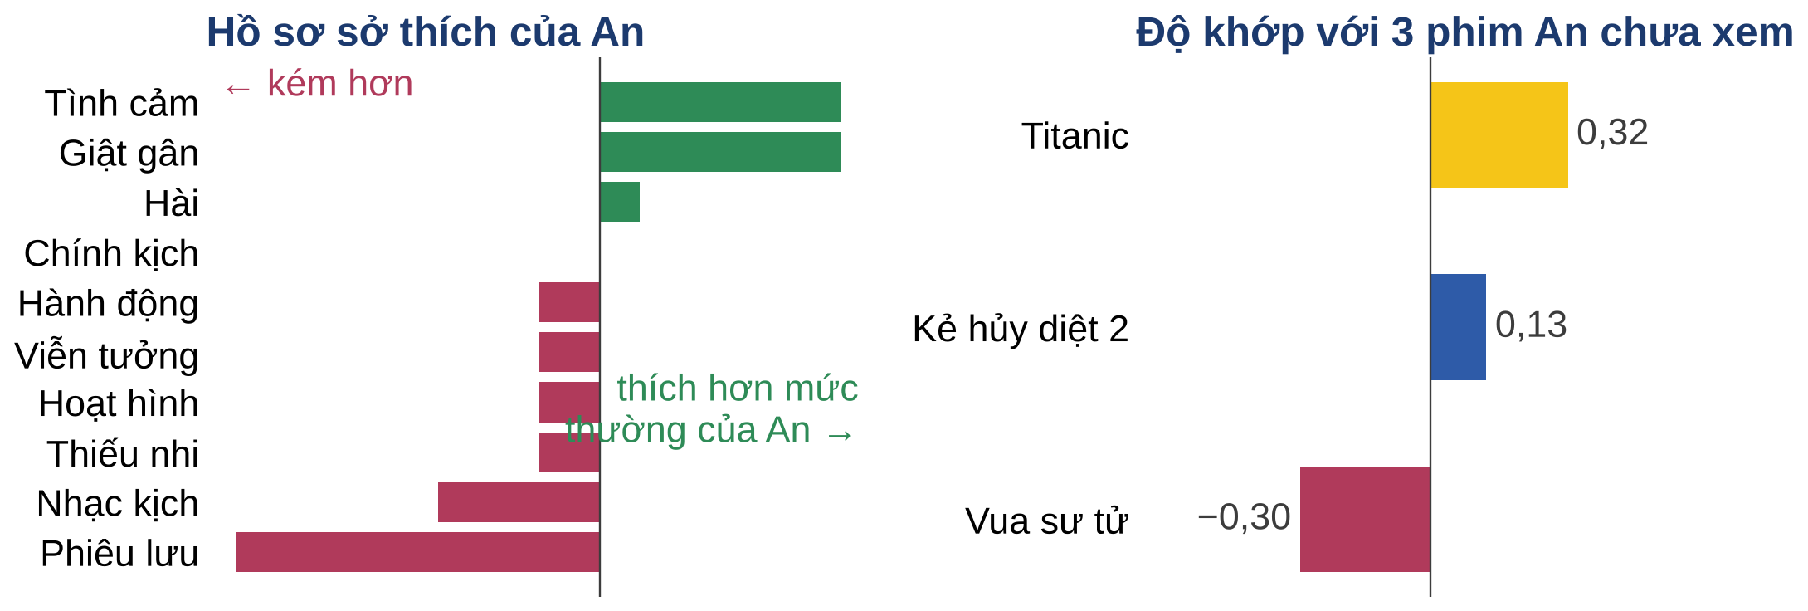
Với An, lọc theo nội dung chọn Titanic
An chấm 5 sao một phim tình cảm, hồ sơ nghiêng về Tình cảm, Titanic khớp nhất

Slide 20
Lọc theo nội dung: được gì, mất gì
Được | Mất
Chỉ cần mô tả sản phẩm và lịch sử của một người | Mô tả nghèo thì gợi ý kém: Ma trận và Kẻ hủy diệt 2 cùng thể loại, không phân biệt được
Giải thích được: “vì bạn thích phim tình cảm” | Quá chuyên biệt: chỉ gợi ý thứ giống cái đã thích
Gợi ý được sản phẩm mới, chưa ai dùng | Người dùng mới chưa có hồ sơ

Slide 21
Lọc cộng tác: người từng đồng ý sẽ tiếp tục đồng ý
1
2
3
Đo độ giống
Chọn láng giềng
Dự đoán
hai người có cùng thích, cùng chê những sản phẩm giống nhau không
k người giống mình nhất
láng giềng thích gì mà mình chưa dùng
Hai biến thể
Theo người dùng | “Những người giống bạn cũng thích…”
Theo sản phẩm | “Người thích sản phẩm này cũng thích…”, chính là hàng “Vì bạn đã xem…”

Slide 22
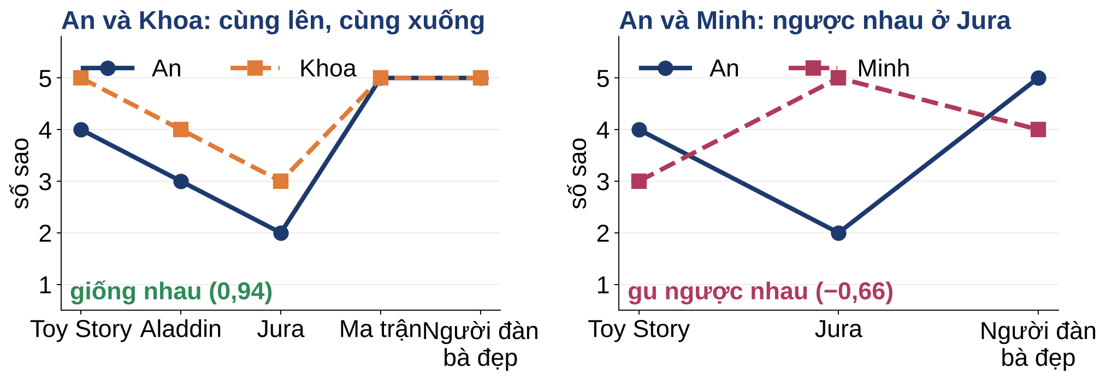
Giống nhau là cùng lên cùng xuống, không phải cùng số sao
Đo bằng độ tương đồng có chuẩn hoá: từ −1 (ngược gu) đến 1 (cùng gu)

Slide 23
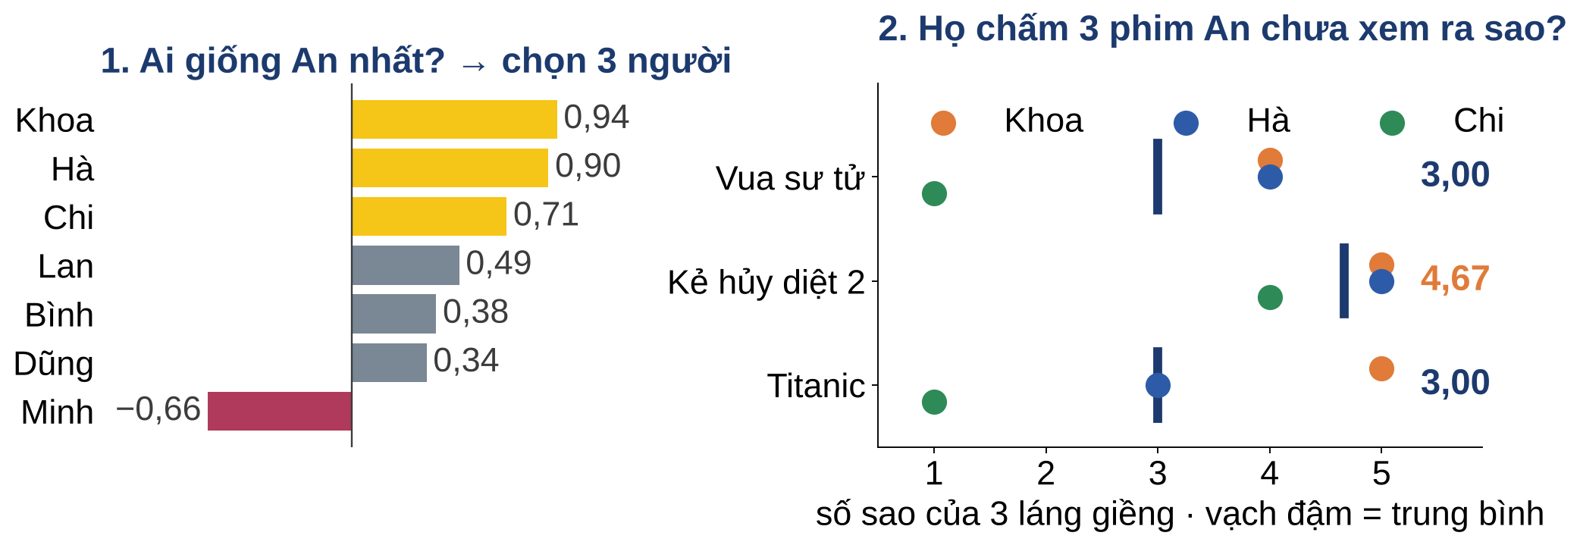
Với An, lọc cộng tác chọn Kẻ hủy diệt 2
Ba người giống An nhất đều chấm Kẻ hủy diệt 2 rất cao

Slide 24
Cùng dữ liệu, hai phương pháp, hai câu trả lời
Lọc theo nội dung
Lọc cộng tác
Titanic
Kẻ hủy diệt 2
vì An thích một phim tình cảm
vì người giống An đều chấm rất cao
Thảo luận. Lọc cộng tác không biết Kẻ hủy diệt 2 thuộc thể loại gì. Nó dựa vào đâu? Nếu phải chọn một, bạn kiểm chứng phương pháp nào đúng bằng cách nào?

Slide 25
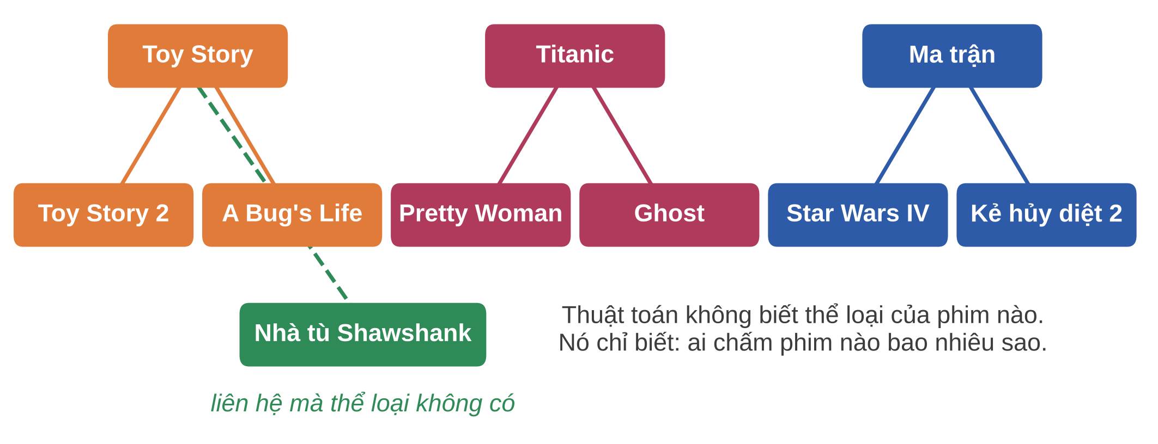
Lọc cộng tác tự học ra thể loại từ hành vi
Nó tìm lại được thể loại, và thêm cả những liên hệ mà mô tả không có
Lọc cộng tác theo sản phẩm trên MovieLens 1M

Slide 26
Ba lỗi hay gặp khi đo độ giống
Lỗi | Chuyện gì xảy ra | Cách tránh
Chỉ đếm vài sản phẩm chung | Hai người chung 3 phim, chấm trùng nhau, bị coi là “giống hệt”. | Đòi hỏi đủ số sản phẩm chung; không dùng khoảng cách thô.
Không trừ mức dễ tính | Điểm sao luôn dương nên ai trông cũng giống ai. | So với mức chấm thường ngày của từng người.
Xếp ngược chiều | Độ giống càng lớn càng giống; xếp tăng dần là chọn đúng người khác mình nhất. | In danh sách láng giềng ra và đọc thử.

Slide 27
Hai phương pháp bù cho nhau
 | Lọc theo nội dung | Lọc cộng tác
Cần | mô tả sản phẩm | lịch sử của nhiều người
Mạnh | giải thích được; gợi ý được sản phẩm mới | không cần mô tả; gợi ý bất ngờ
Yếu | mô tả nghèo; quá chuyên biệt | dữ liệu thưa; tính toán nặng
Người dùng mới | không gợi ý được | không gợi ý được
Sản phẩm mới | gợi ý được | không gợi ý được

Slide 28
4
Làm sao biết hệ gợi ý tốt?
Chỉ số kỹ thuật, đường cơ sở, và khoảng cách tới mục tiêu kinh doanh

Slide 29
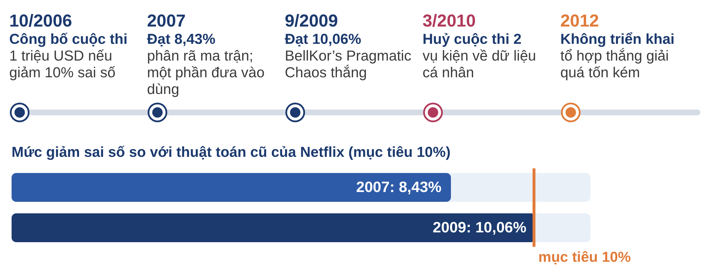
Netflix Prize: 1 triệu USD để giảm 10% sai số dự đoán
Câu hỏi 4. Netflix trả 1 triệu USD rồi không dùng mô hình thắng giải. Cuộc thi thành công hay thất bại?

Slide 30
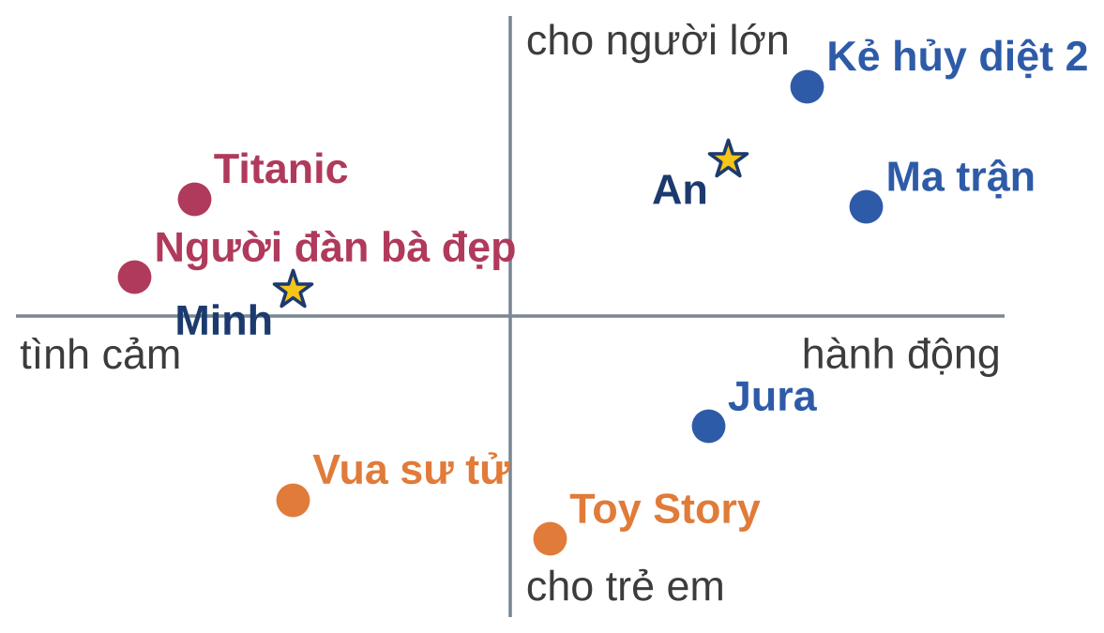
Phân rã ma trận: đặt người và sản phẩm lên cùng một bản đồ
Mỗi sản phẩm một vị trí
theo vài “yếu tố ẩn” do mô hình tự tìm ra
Mỗi người một vị trí
theo khẩu vị
Gần nhau là hợp nhau
gợi ý những phim nằm gần An
Koren, Bell & Volinsky (2009). Hình minh hoạ ý tưởng

Slide 31
Đánh giá offline: học trên quá khứ, chấm trên tương lai
Dùng để học: 80% tương tác sớm nhất của mỗi người
Dùng để chấm: 20% muộn nhất
Đo gì
So với gì
Độ chính xác P@K: trong K sản phẩm gợi ý, bao nhiêu sản phẩm người đó thật sự dùng sau này.
Độ phủ danh mục: bao nhiêu phần trăm danh mục từng được gợi ý cho ai đó.
Gợi ý ngẫu nhiên: mức sàn.
Gợi ý phổ biến nhất: cùng một danh sách cho mọi người.
Mô hình không vượt được gợi ý phổ biến nhất thì chưa đáng triển khai

Slide 32
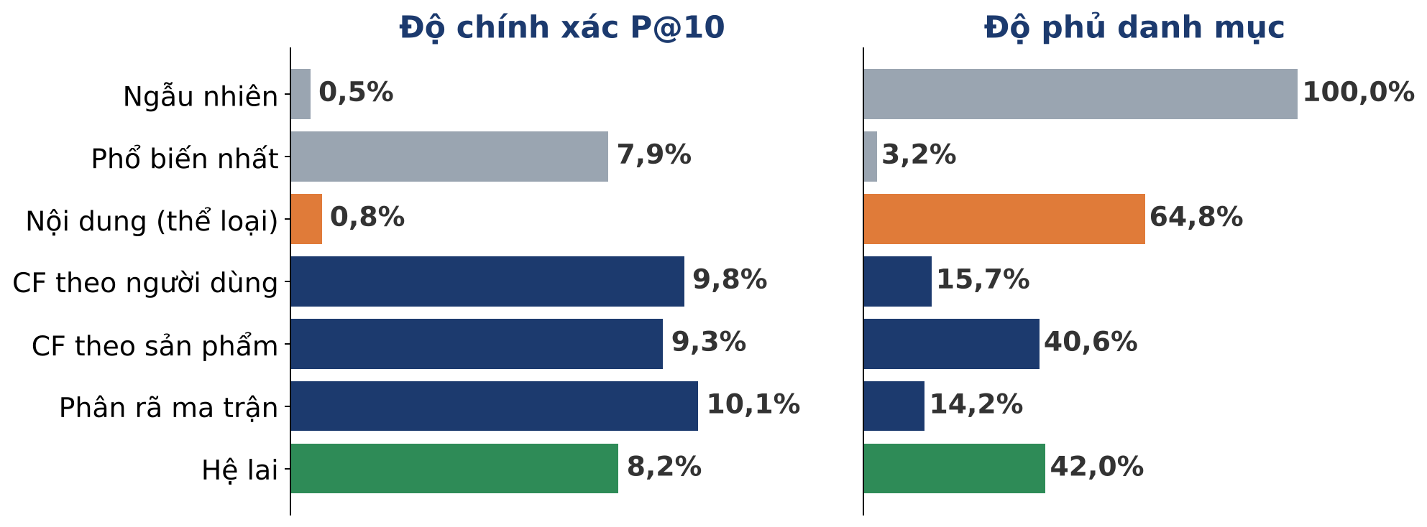
Trên MovieLens, gợi ý phổ biến nhất đã khó vượt
Phổ biến nhất gấp 16 lần ngẫu nhiên; lọc cộng tác chỉ hơn phổ biến nhất 24–28%
MovieLens 1M, 5.956 người, P@10 và độ phủ danh mục

Slide 33
Hai bài học từ Netflix Prize
Chỉ số kỹ thuật không phải mục tiêu
Dữ liệu “ẩn danh” chưa chắc ẩn danh
Mô hình thắng giải không được dùng vì phần chính xác tăng thêm không bù được chi phí kỹ thuật để vận hành nó.
Narayanan & Shmatikov (2008) nhận diện lại một số thành viên bằng cách đối chiếu với điểm họ công khai trên IMDb.
Ý nghĩa thống kê khác ý nghĩa kinh doanh (Bài 7).
Dùng dữ liệu cá nhân đúng mục đích (Nghị định 13/2023).
Netflix đánh giá thuật toán bằng thử nghiệm A/B, với chỉ số chính là tỷ lệ giữ chân
Netflix Tech Blog (2012); Narayanan & Shmatikov, IEEE S&P 2008

Slide 34
5
Sản phẩm mới, người dùng mới thì sao?
Khởi động lạnh, và vì sao hệ thống thực tế luôn là hệ lai

Slide 35
Ngày đầu ra mắt, sản phẩm mới chưa có một lượt tương tác
Netflix thêm phim mới liên tục, kể cả phim tự sản xuất. Sàn TMĐT nhập hàng mới mỗi ngày.
Phương pháp | Hỏi gì | Với sản phẩm mới
Lọc cộng tác | Ai đã dùng sản phẩm này? | Chưa có ai, nên không gợi ý được
Lọc theo nội dung | Sản phẩm có đặc điểm gì? | Có ngay từ mô tả, nên gợi ý được
Câu hỏi 5. Còn một người vừa đăng ký, chưa xem gì thì sao? Bạn sẽ hiển thị gì cho họ?

Slide 36
Khởi động lạnh được giải bằng hệ lai
Thử trên MovieLens: giả lập 300 phim mới. Bao nhiêu phần trăm ô gợi ý dành cho phim mới?
Lọc cộng tác
≈ 0%
Lọc theo nội dung
9%
Hệ lai: trộn điểm của hai cách, hoặc dùng nội dung cho sản phẩm mới và chuyển sang cộng tác khi đã đủ dữ liệu.
Trang chủ Netflix là một hệ lai nhiều tầng: mỗi hàng một thuật toán

Slide 37
6
Giá trị kinh doanh đo bằng gì?
Từ độ chính xác đến tiền: giữ chân, doanh thu, lãi

Slide 38
Doanh nghiệp đo hệ gợi ý bằng tác động lên khách hàng
Netflix công bố | Con số | Ý nghĩa
Giờ xem đến từ gợi ý | 80% | phần lớn nhu cầu được tạo ra trên màn hình, không phải từ tìm kiếm
Số phim được xem đáng kể | gấp khoảng 4 | cá nhân hoá kéo người xem ra khỏi nhóm phim đầu bảng
Tỷ lệ huỷ thuê bao | giảm vài điểm % | chỉ số chính mà mọi thử nghiệm A/B nhắm tới
Giá trị ước tính | > 1 tỷ USD/năm | chi phí giữ chân mà Netflix tránh được
Câu hỏi 6. Vì sao chỉ số chính là giữ chân chứ không phải độ chính xác? Nếu thuật toán mới làm thời gian xem tăng nhưng chỉ đẩy vài phim nổi tiếng, cần nhìn thêm chỉ số nào?
Gomez-Uribe & Hunt (2015), số liệu do Netflix tự công bố

Slide 39
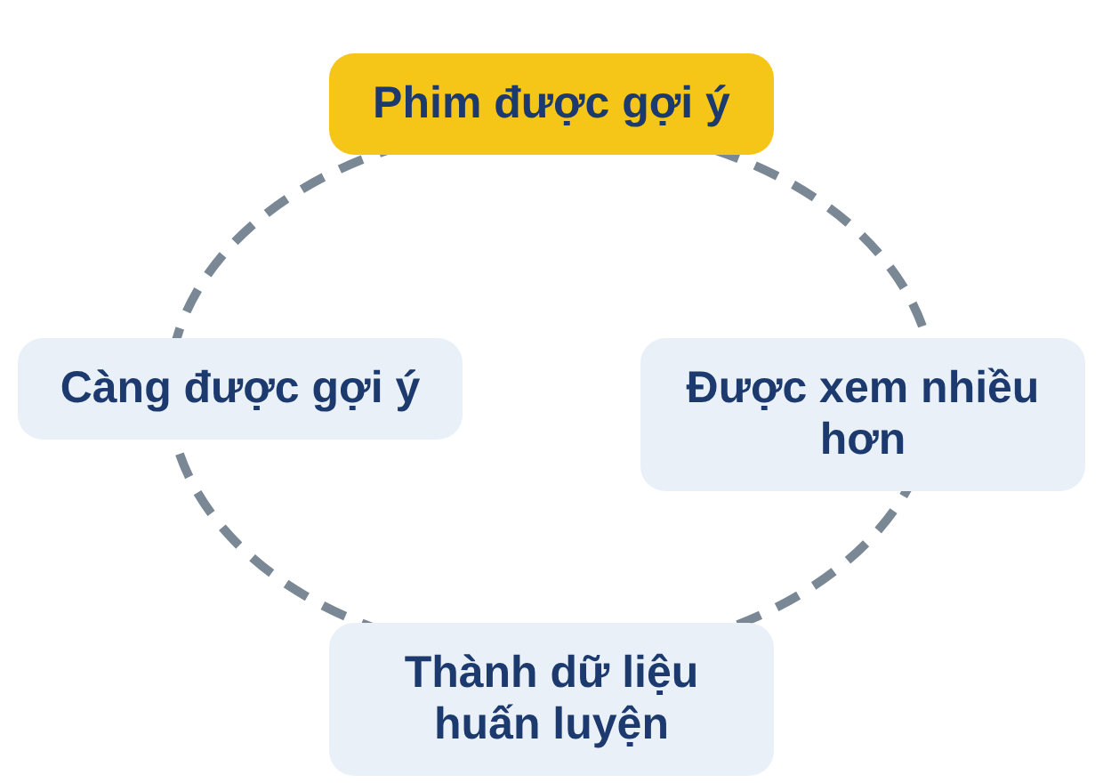
Hệ gợi ý tự tạo ra dữ liệu huấn luyện của chính nó
Vòng phản hồi
sản phẩm được gợi ý nhiều thì được dùng nhiều, rồi lại được gợi ý nhiều hơn
Phá vòng
theo dõi độ phủ; dành một số ô để thăm dò sản phẩm ít được thấy
Quyết định bằng A/B test
chỉ số chính gắn với tiền: giữ chân, doanh thu, lãi
Phù hợp nhất chưa chắc có lợi nhất
mỗi sản phẩm mang lại mức lãi khác nhau (Bài 9)

Slide 40
Sáu câu hỏi, sáu câu trả lời
1
Hệ gợi ý giải bài toán gì?
Chọn K sản phẩm cho từng người: một quyết định phân bổ
2
Hệ gợi ý học từ dữ liệu nào?
Phản hồi ẩn và tường minh; ma trận rất thưa, có đuôi dài
3
Gợi ý dựa vào nội dung hay vào người khác?
Nội dung: so khớp hồ sơ. Cộng tác: người giống mình thích gì
4
Làm sao biết hệ gợi ý tốt?
So với đường cơ sở; nhìn cả độ chính xác lẫn độ phủ
5
Sản phẩm mới, người dùng mới thì sao?
Sản phẩm mới dùng nội dung; kết hợp hai cách thành hệ lai
6
Giá trị kinh doanh đo bằng gì?
Thử nghiệm A/B với chỉ số gắn với tiền

Slide 41
Áp dụng ngoài Netflix
1
Một sàn thương mại điện tử vừa nhập 500 mẫu áo mới, chưa ai mua. Dùng phương pháp nào để gợi ý chúng? Vì sao?
2
Hàng “Khách mua sản phẩm này cũng mua…” trên một sàn TMĐT thuộc phương pháp nào? Nó cần dữ liệu gì?
3
Mô hình mới chính xác hơn 2% nhưng chỉ gợi ý 10% danh mục thay vì 40%. Bạn có khuyến nghị triển khai ngay không?

